Slide 1
ASP.NET MVC 5 Web Application
Fabiano Nalin
MCP MCT MCSD
fabiano.nalin@gmail.com

Slide 2
Agenda
Instalar o plugin Add new File no VS 2017
Criar uma aplicação “zerada” asp.net MVC 5 Entendendo o fluxo
Listagem de Produtos

Slide 3
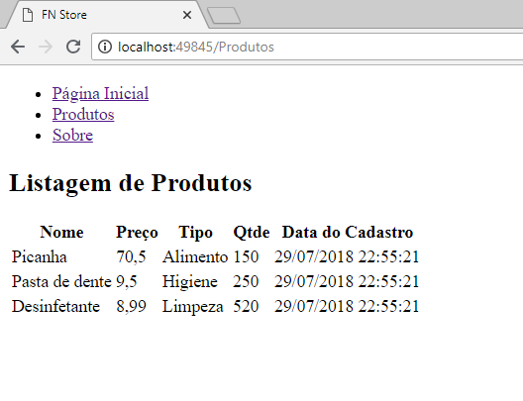
ASP.NET MVC 5
aula 01

